Slide 1

第四章 随机变量的数字特征
随机变量的数学期望
随机变量的方差
随机变量的协方差和相关系数

Slide 2
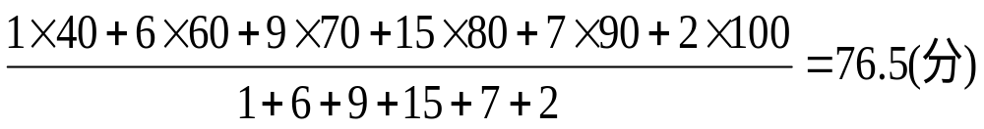
第一节 数学期望
一.数学期望的定义
数学期望——描述随机变量取值的平均特征
引例. 设某班40名学生的概率统计成绩及得分人数
如下表所示：
人数 1 6 9 15 7 2
分数 40 60 70 80 90 100
则学生的平均成绩是总分÷总人数(分)。即

Slide 3
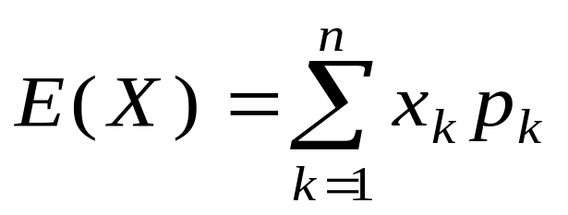
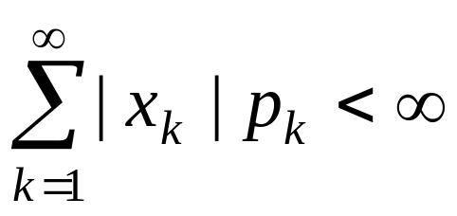

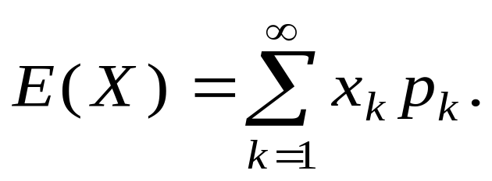
二、离散型随机变量的数学期望
定义 1. 若X~P{X=x_{k}}=p_{k}, k=1,2,…n, (有限)则称
为r.v.X的数学期望，简称期望或均值。
定义 2. 若X~P{X=x_{k}}=p_{k}, k=1,2,…,(可列无限)且
则称
为r.v.X的数学期望

Slide 4
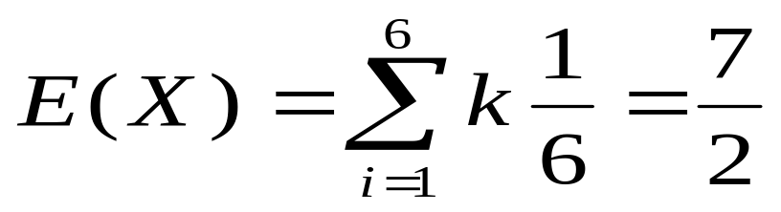
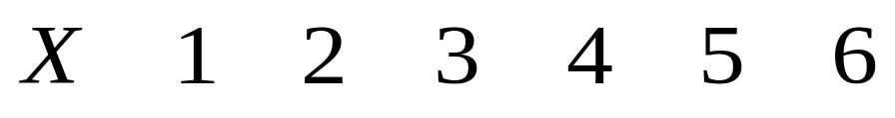
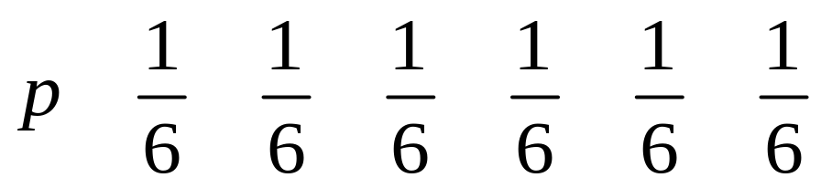
例. 掷一颗均匀的骰子，以X表示掷得的点数，
求X的数学期望。

Slide 5
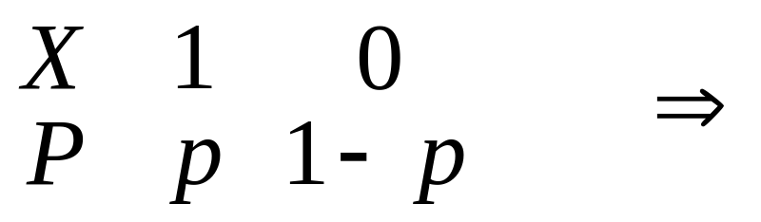
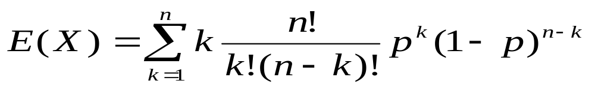
三 几个常用的离散型r.v.的期望
1.0-1分布的数学期望
EX=1p+0(1-p)=p
2. 二项分布B(n, p)

Slide 6
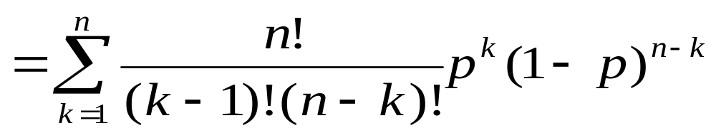
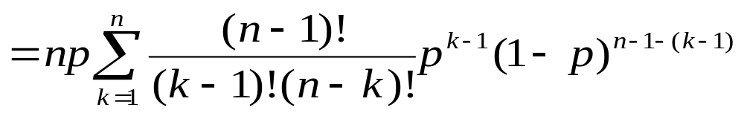
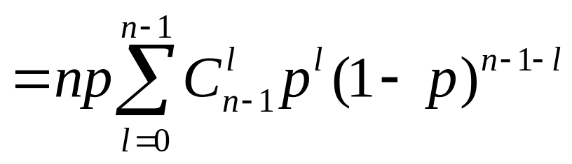
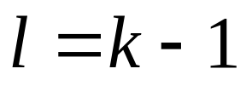


Slide 7
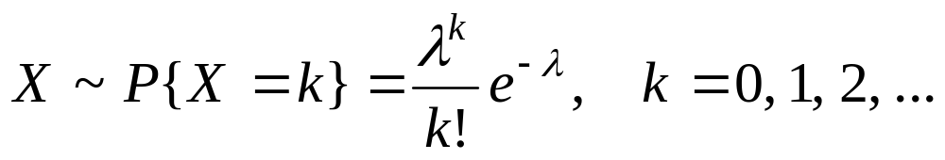
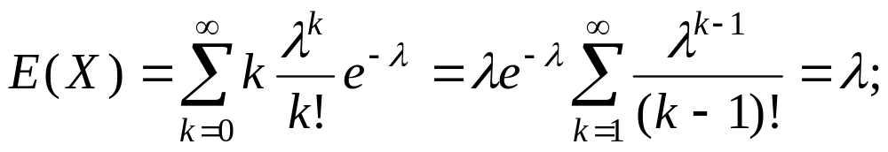
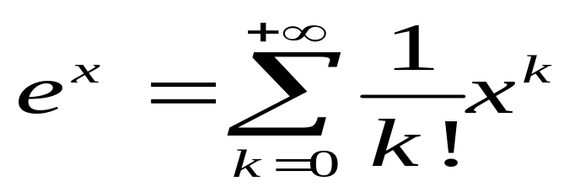
3.泊松分布

Slide 8
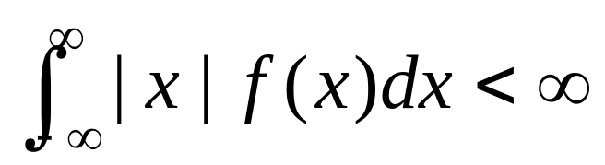
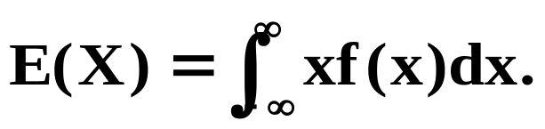
四、连续型随机变量的数学期望
定义 3 若X~f(x), -∞<x<∞,
则称
为X的数学期望。

Slide 9
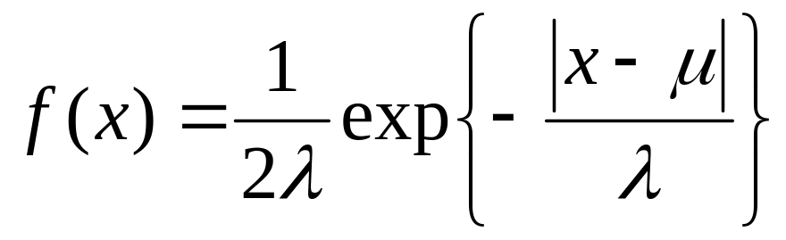
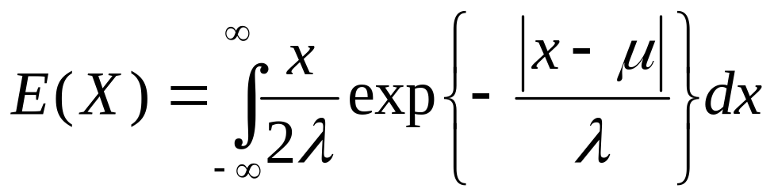
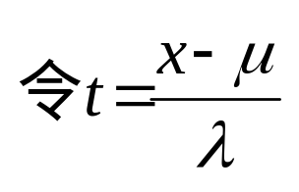
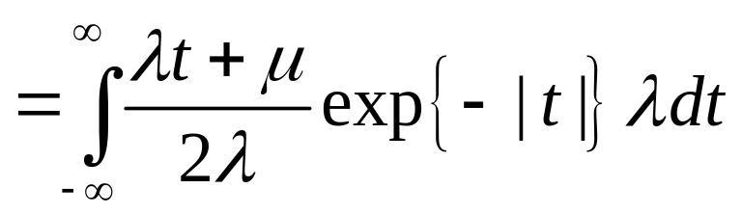
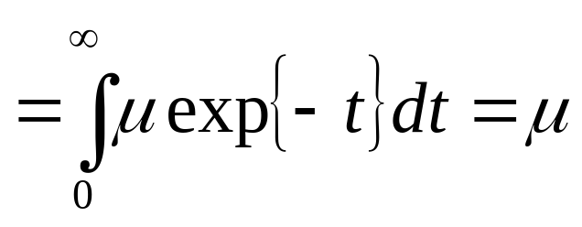
例. 若随机变量X服从拉普拉斯分布，其密度函数为
试求 E(X).
解

Slide 10
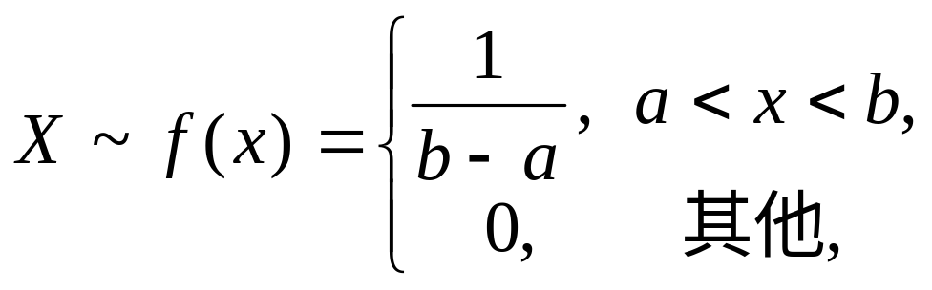
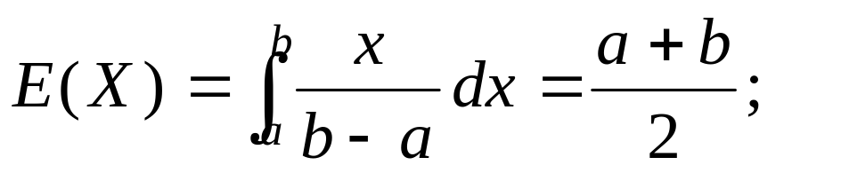
五 几个常用的连续型r.v.的期望
1. 均匀分布U(a, b)

Slide 11
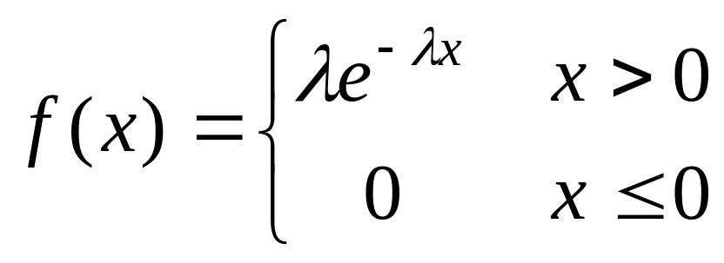

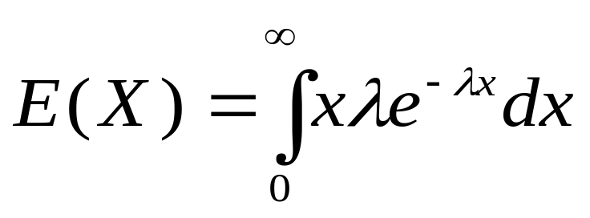
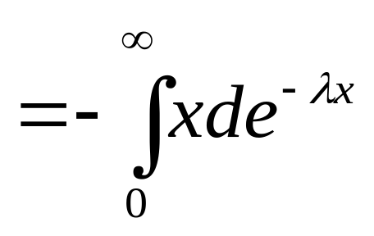
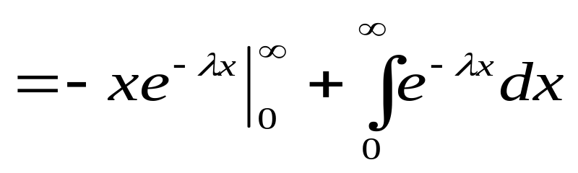
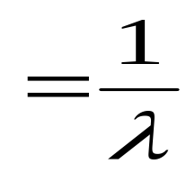
2.指数分布

Slide 12
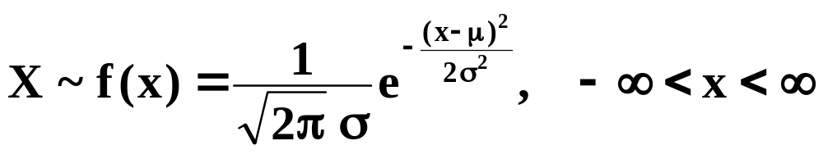
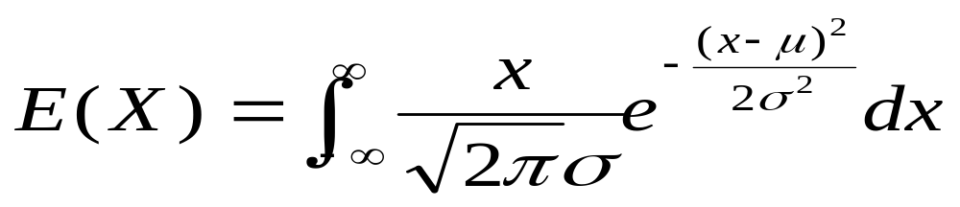
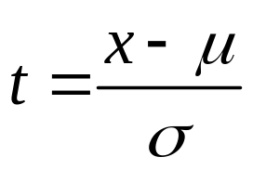
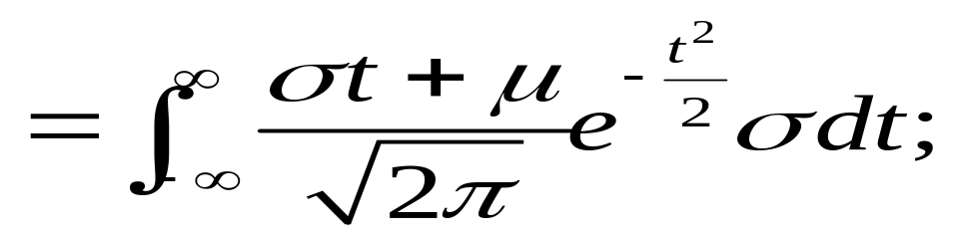

3. 正态分布N(μ, σ²)

Slide 13
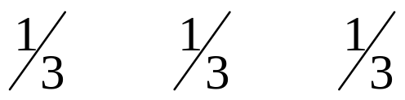
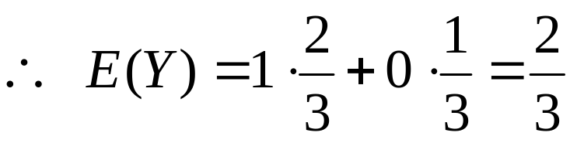
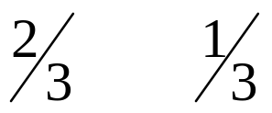
六 随机变量函数的期望
例：设随机变量X的分布律为
X
-1 0 1
P_{k}
求随机变量Y=X²的数学期望
解:
Y
1 0
P_{k}

Slide 14
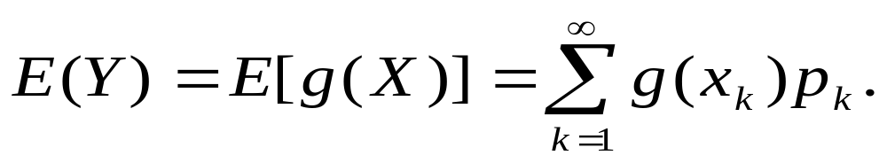
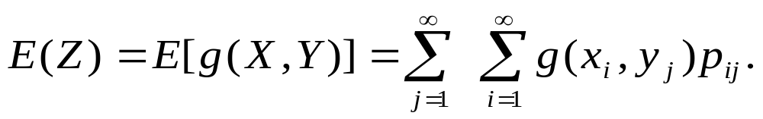
离散型随机变量函数的期望
定理1 若 X~P{X=x_{k}}=p_{k}, k=1,2,…, 则Y=g(X)
的期望E(g(X))为:
推论: 若 (X, Y) ~ P{X=x_{i} ,Y=y_{j,}}= p_{ij}, i, j=1, 2, … ,
则Z= g(X，Y)的期望

Slide 15
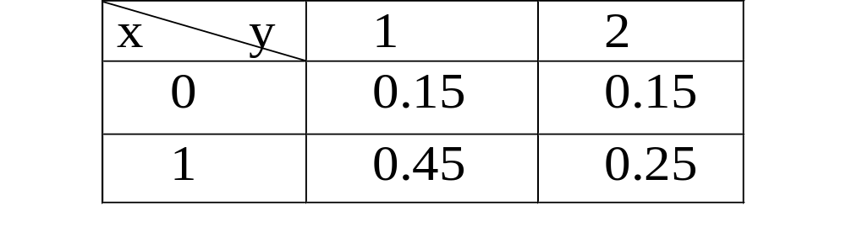
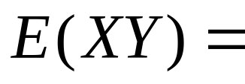
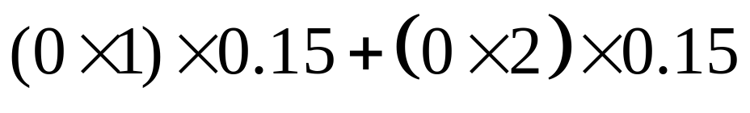
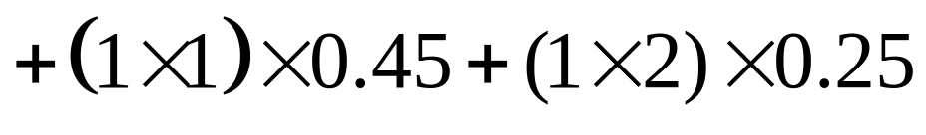

例 设随机变量(X,Y)的分布律如下，
求E(XY)
解:

Slide 16
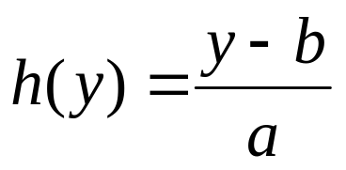
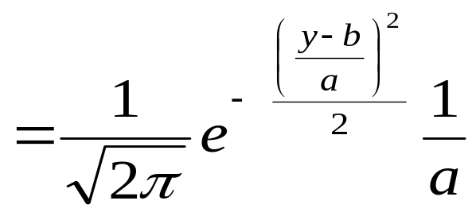
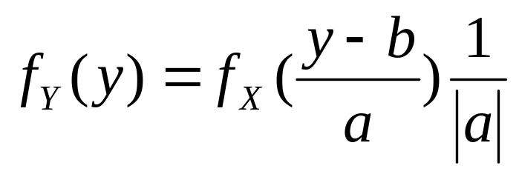
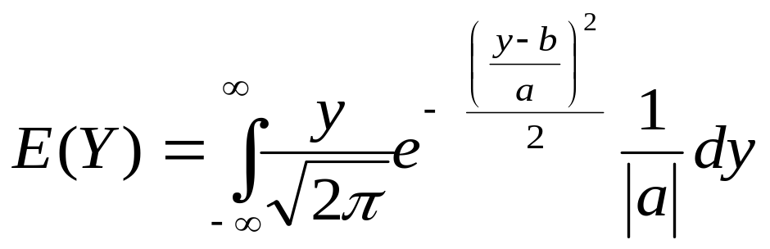
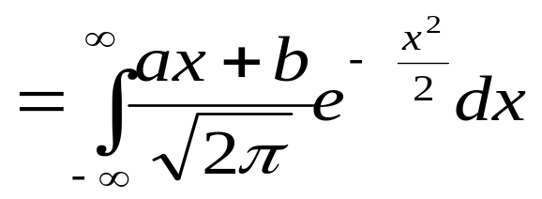
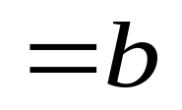
例：设随机变量X服从标准正态分布，求随机变量
Y=aX+b的数学期望(其中a>0)
解： Y=ax+b关于x严单，反函数为
Y的概率密度为

Slide 17
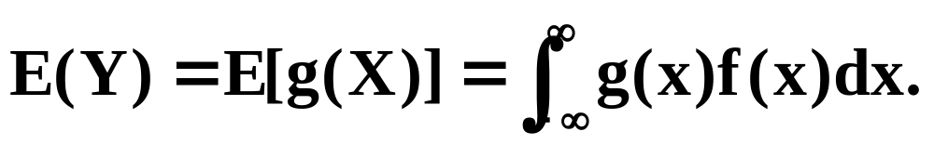

连续型随机变量函数的期望
定理2 若X~f(x), -∞<x<∞, 则Y=g(X)的期望
推论 若(X, Y) ~f (x, y), -∞<x<∞, -∞<y<∞, 则
Z=g(X, Y)的期望

Slide 18

例. 长途汽车起点站于每时的10分、30分、55分发
车，设乘客不知发车时间，于每小时的任意时刻
随机地到达车站，求乘客的平均候车时间
解: 设乘客于某时X分到达车站,候车时间为Y,则

Slide 19



=10分25秒

Slide 20


例. 设X在[0,2π]上服从均匀分布,若Y=sinX,
试求 E(Y).
解: X的概率密度为:

Slide 21





例. 设(X,Y)在
服从均匀分布,
求 E(X), E(XY).
解: 由于

Slide 22

例 设X服从N(0，1)分布，求E(X²),E(X³),E(X⁴)

Slide 23







Slide 24





Slide 25


五、数学期望的性质
1. E(c)=c,c为常数;
2。E(cX)=cE(X), c为常数;
证明:设X~f(x),则

Slide 26








3. E(X+Y)=E(X)+E(Y);
证明:设(X,Y)~f(x,y)

Slide 27




4. 若X与Y独立，则E(XY)=E(X)E(Y).
证明:设(X,Y)~f(x,y)

Slide 28

例 设随机变量X~B(n,p),求E(X)
解:
在成功概率为p的n次独立重复试验中,

Slide 29




Slide 30



例 有n把钥匙,其中只有一把能打开门上的锁,
设抽取钥匙是等可能性的,若每把钥匙试开一次
后除去,求试开次数X的数学期望.

Slide 31
EX.
设某种疾病的发病率为1%，在1000个人中
普查这种疾病,为此要化验每个人的血。
方法是:每100个人一组，把从100个人抽来的血混
在一起化验，如果混合血样呈阴性，则通过，如
果混合血样呈阳性，则再分别化验该组每个人的
血样。
求平均化验次数.
数学期望

Slide 32








解: 设X_{j}为第j组的化验次数，
X_{j}
1 101
P_{j}
设X为1000人的化验次数，则

Slide 33
例 设随机变量X ∼N(0,1)，Y∼U(0,1)，
Z∼B(5,0.5),且X，Y，Z独立，
求随机变量
U=（2X+3Y)(4Z-1)的数学期望

Slide 34



答:

Slide 35




例 设随机变量
相互独立，且均服从
分布，
求随机变量
的数学期望
答:

